Slide 1
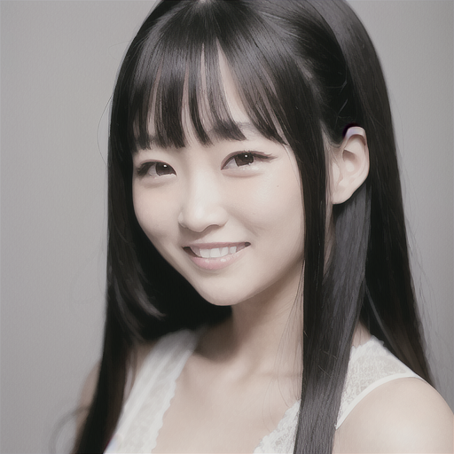
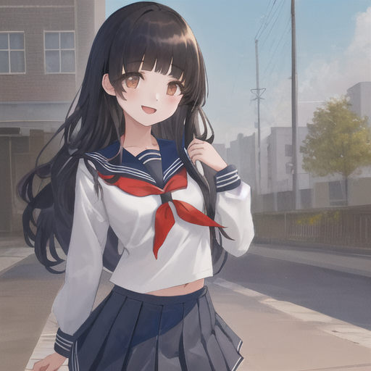
Stable Diffusion ： 画像生成AI
プロンプト(呪文)
masterpiece,high quality,1 girl,Japannese,black long hair,laugh,frontal face,wallpaper
プロンプト(呪文)
1girl, solo, school uniform, serafuku, black hair, skirt, sailor collar, long hair, blunt bangs, neckerchief, long sleeves, smile, blue sky, pleated skirt, cowboy shot
Google Colab で動かせる(無料コースの場合、1日30分くらいで、GPUを割り当ててくれなくなる)
→ 結構、画像生成を楽しめます

Slide 2
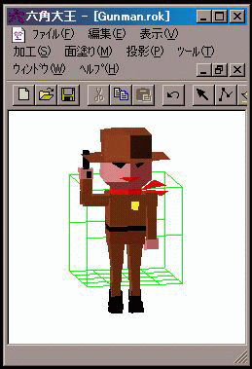
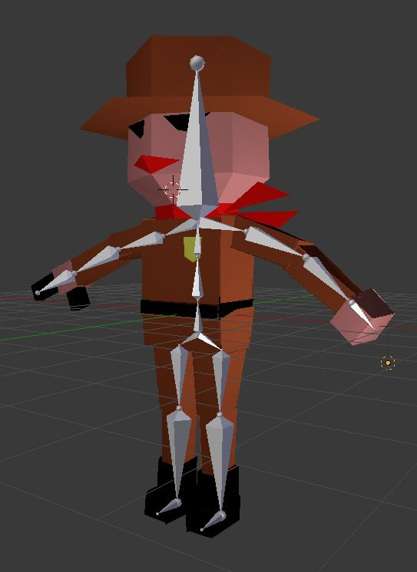
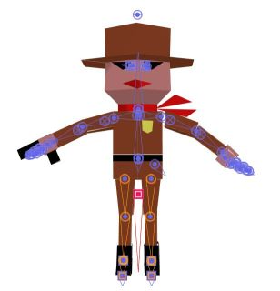
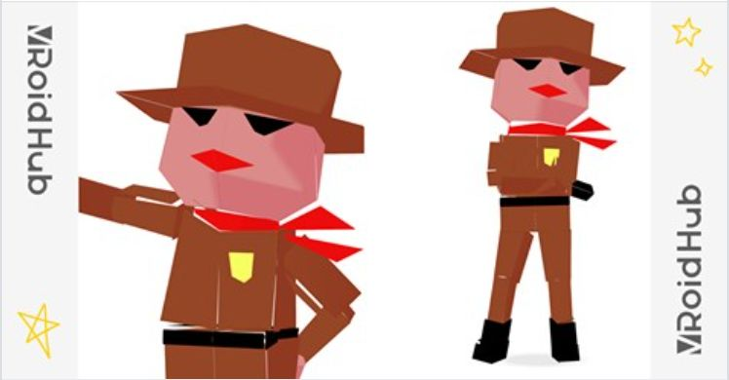
3Dモデル ： ガンマン
六角大王
Blender
形式変換
Unity
ゲーム/3D作品 作成
MikuMikuDance
3Dダンス動画生成
PMX
JavaScript
ゲーム作成
Vroid
VRChat/Cluster
3D空間に遊びに行く
Model生成 （１９９８年)
Boneを入れる (2016年)
：

Slide 3
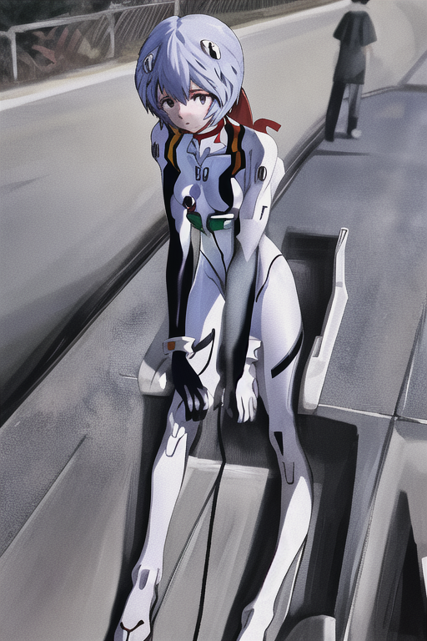
Stable Diffusion ： 私の3Dモデルで絵を描かせたい
① ｔｘｔ2img
プロンプト(呪文)をもとに、それなりのQuality/画風で絵を描く
② img2img
入力した画像をもとに、それなりのQuality/画風で絵を描く
③ LoRa
事前にキャラクターの特徴を学習させ、そのキャラで、それなりのQuality/画風で絵を描く
②と③をやってみる
有名キャラのLoRa

Slide 4
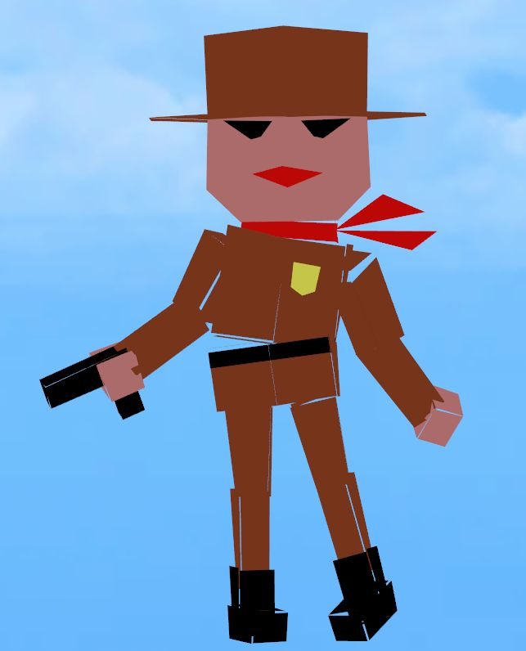
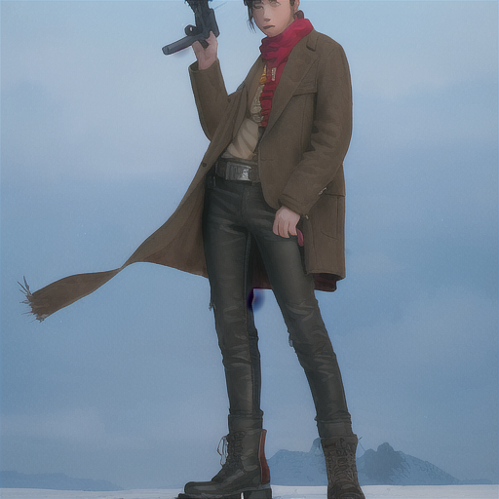
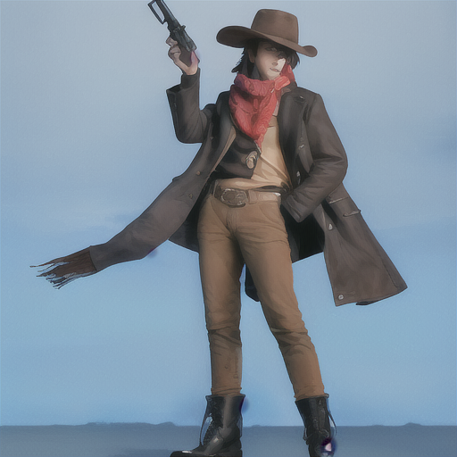
Stable Diffusion ： img2img
入力画像
+
プロンプト(上の絵から自動生成)
solo, open_mouth, 1boy, hat, holding, standing, jacket, full_body, weapon, male_focus, boots, sky, scarf, black_footwear, holding_weapon, gun, blue_background, holding_gun, handgun, brown_jacket, bandana, brown_headwear, cowboy_hat, revolver, red_bandana

Slide 5
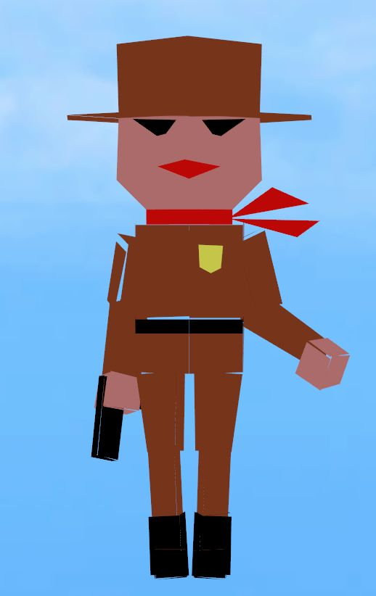
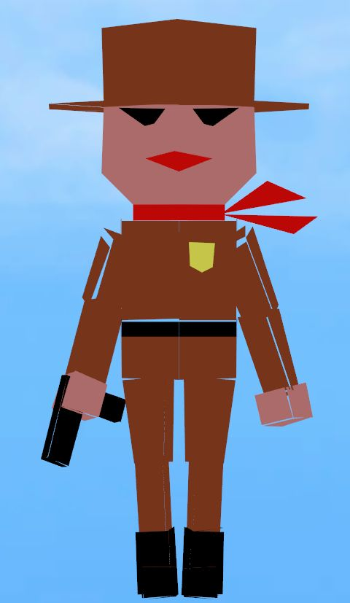
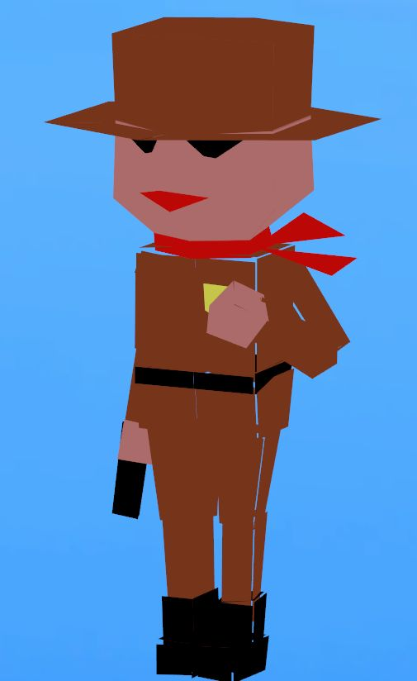
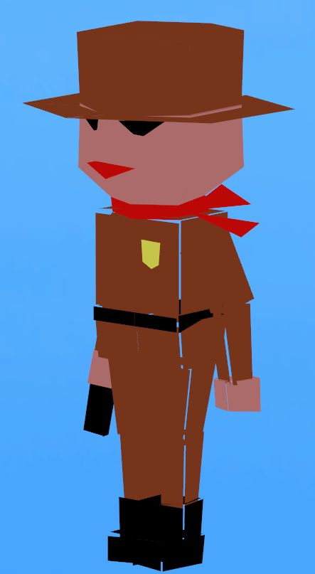
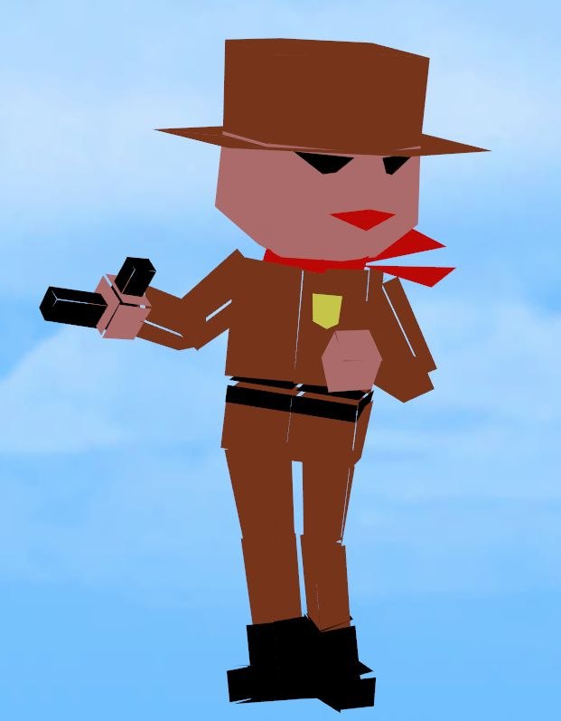
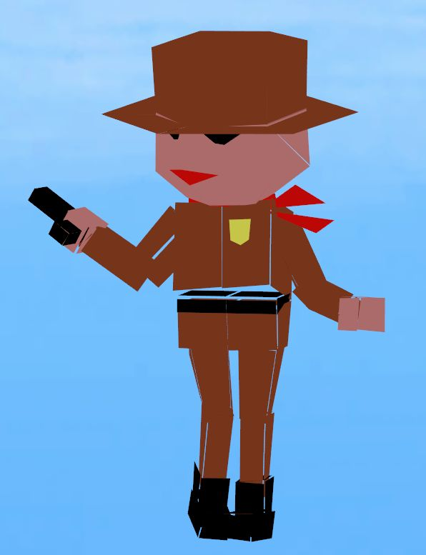
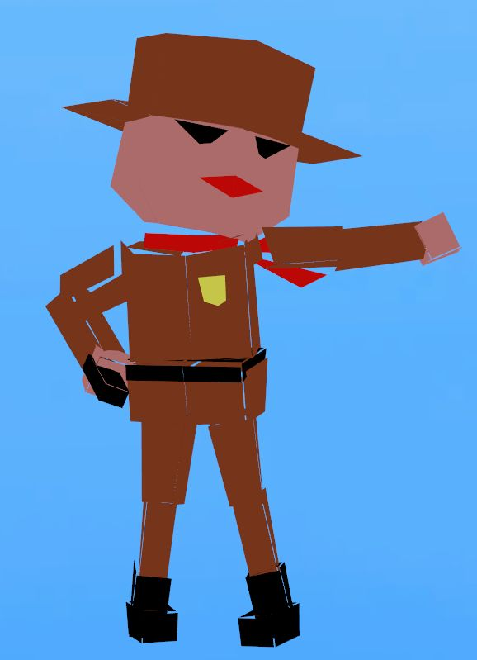
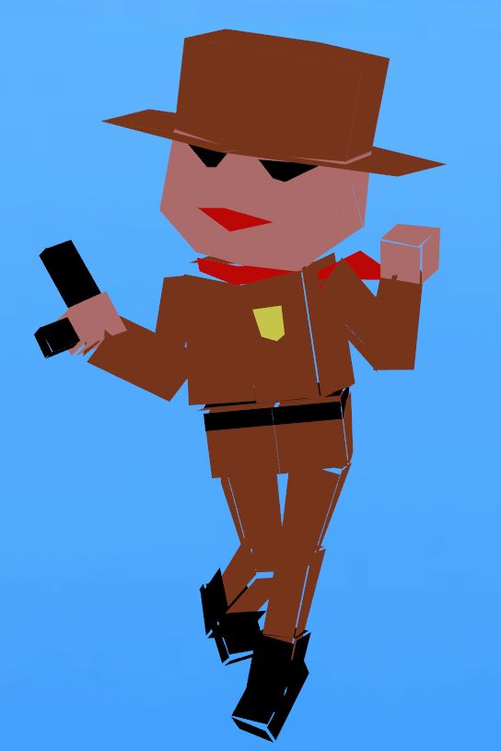
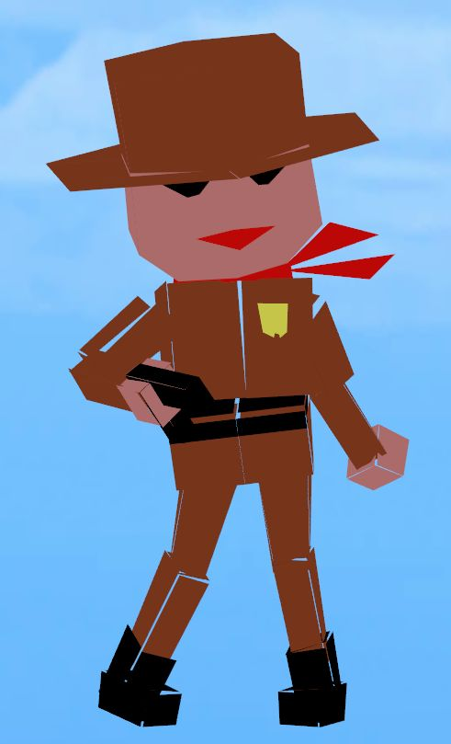
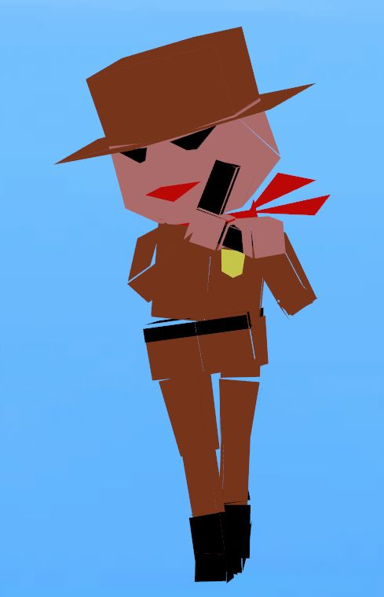
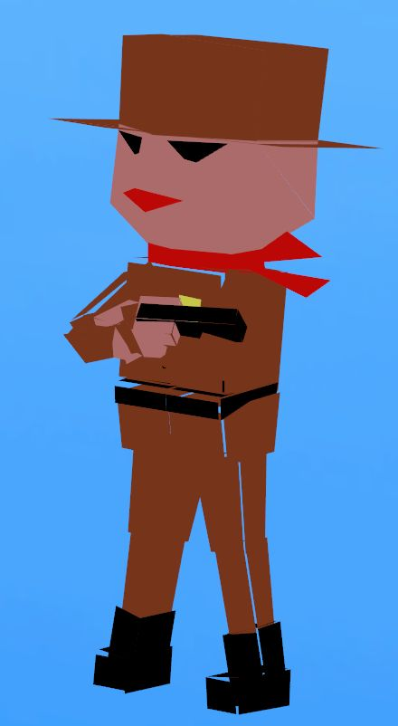
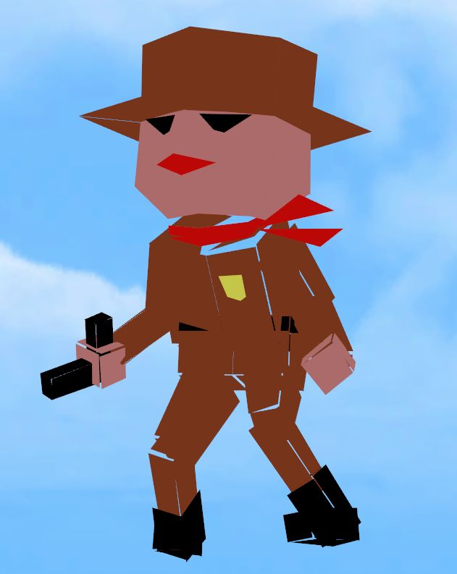
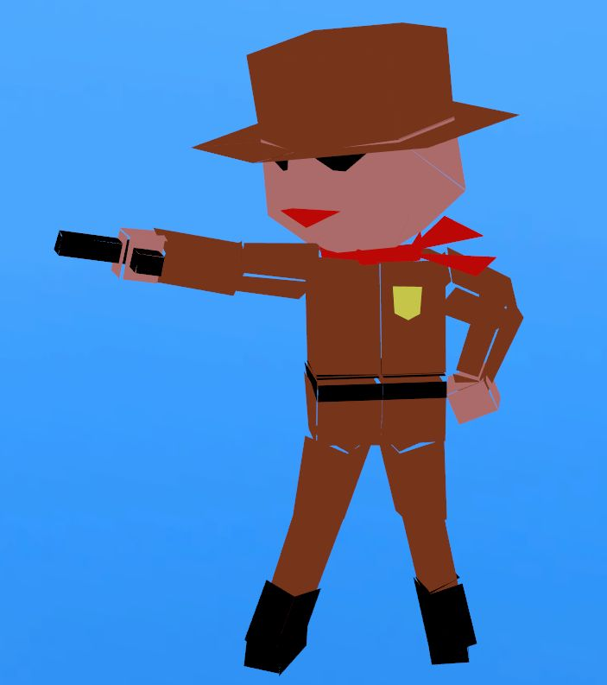
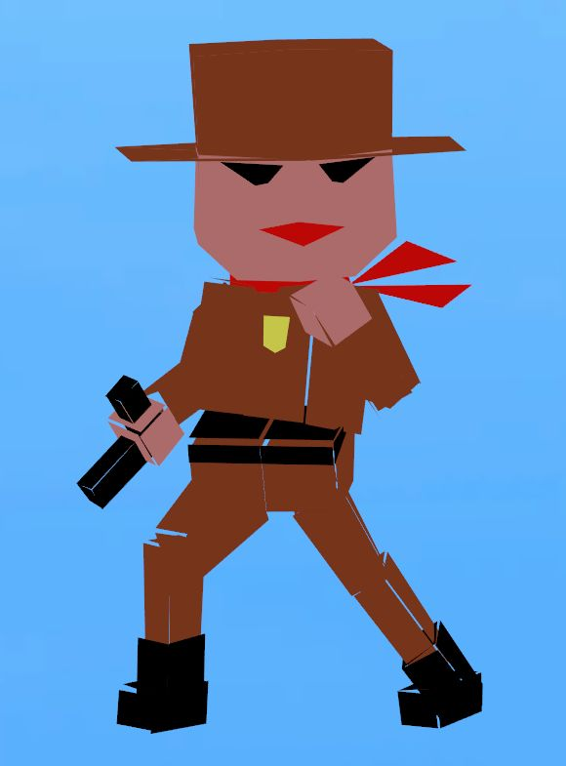
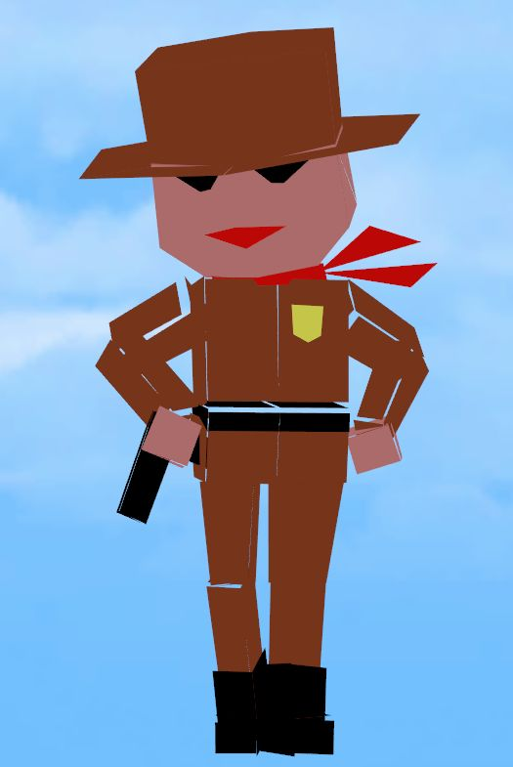
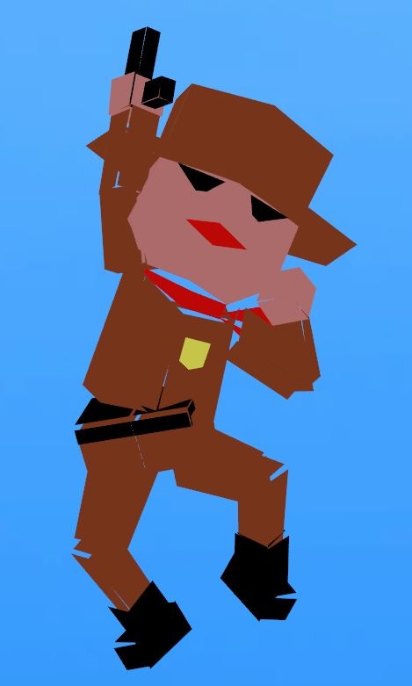
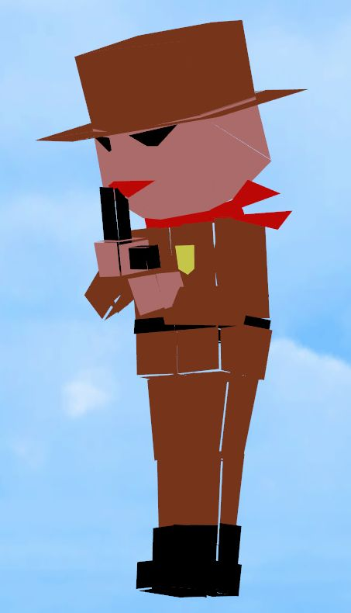
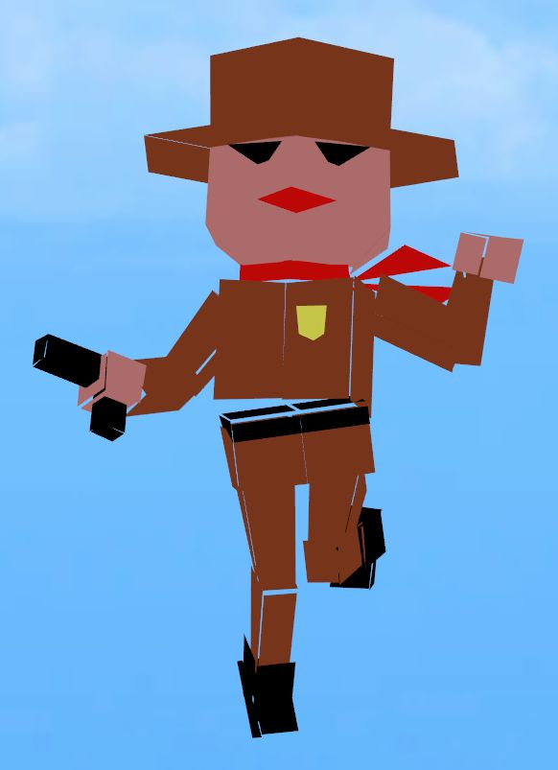
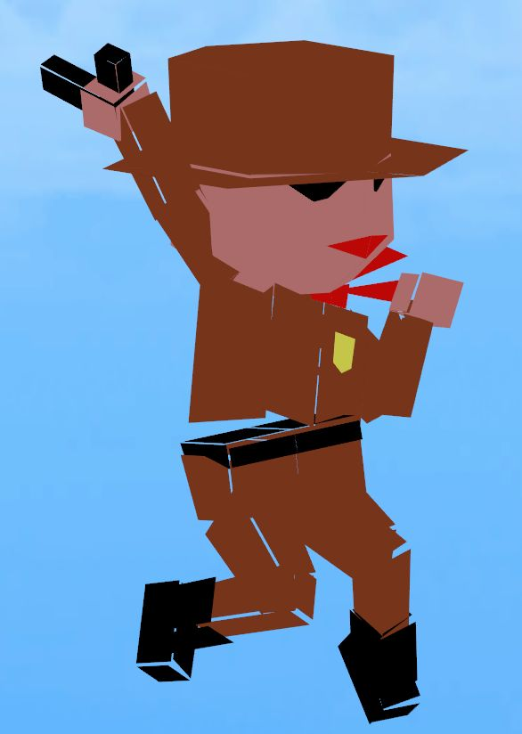
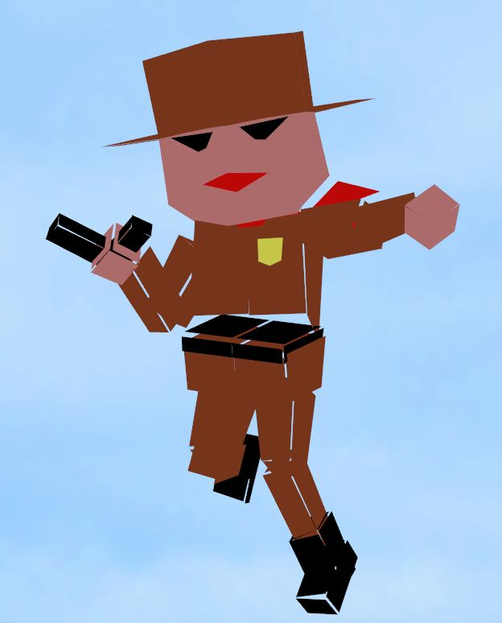
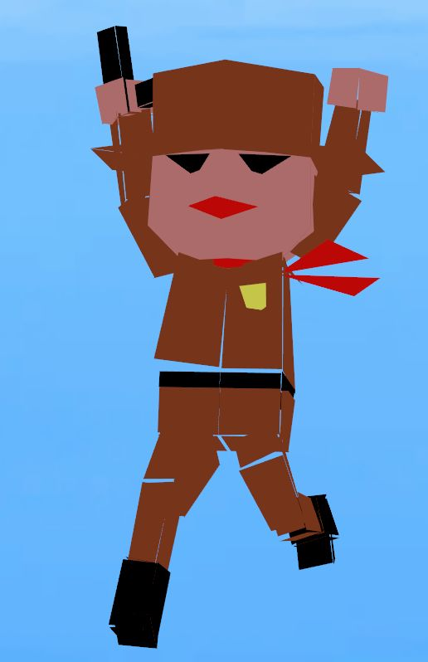
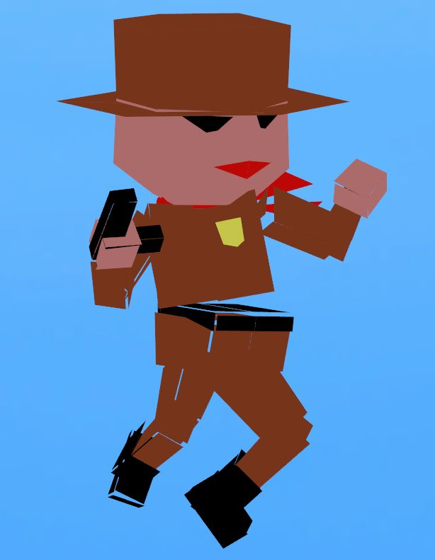
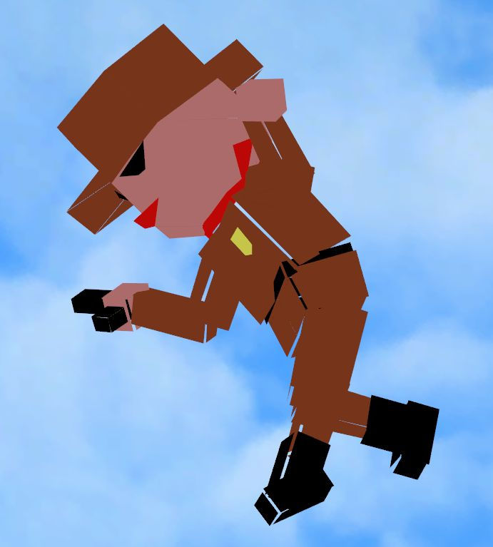
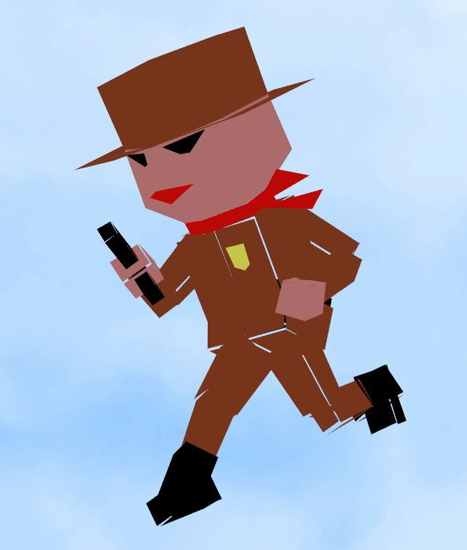
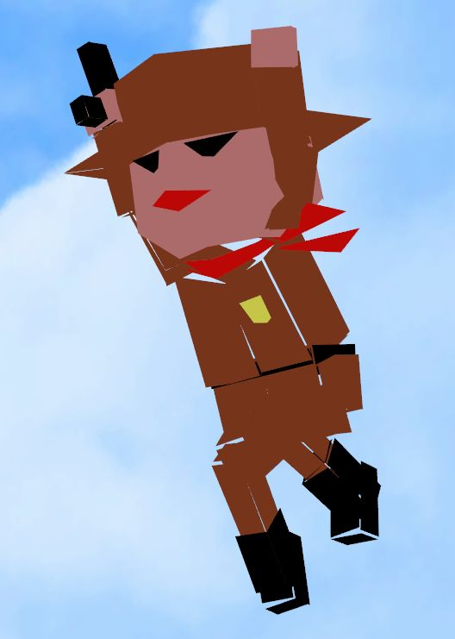
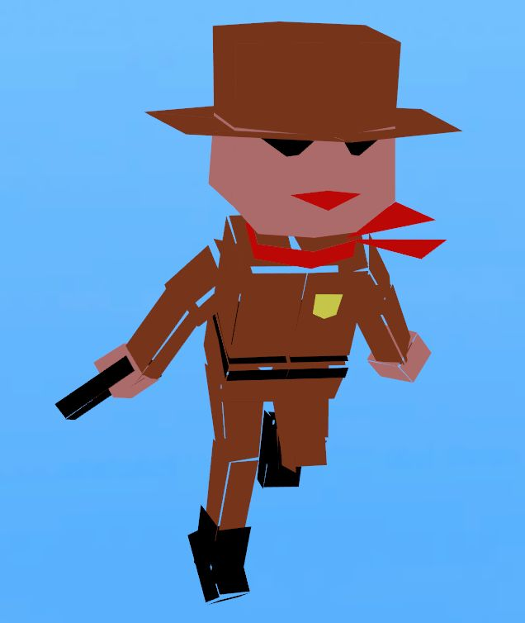
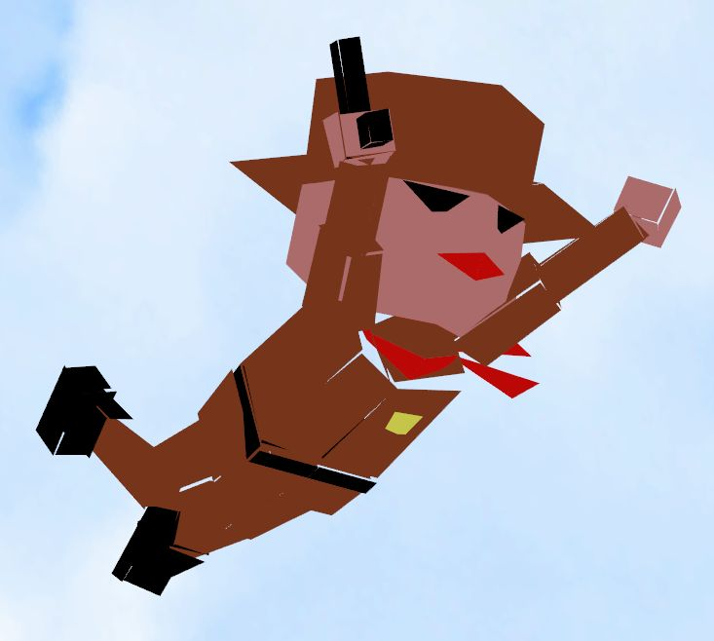
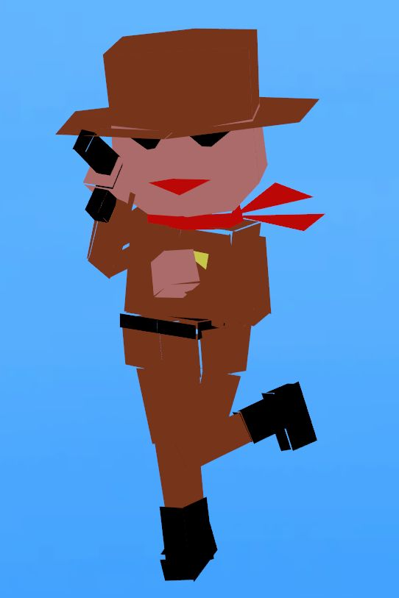
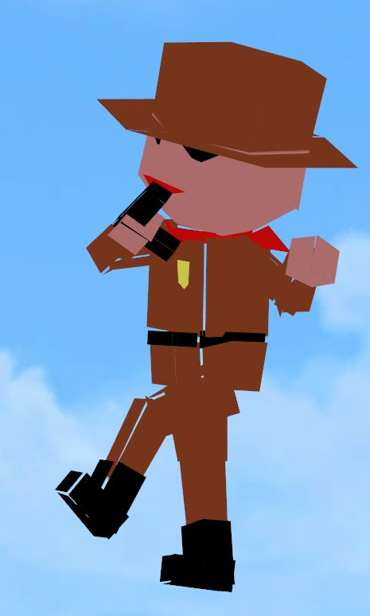
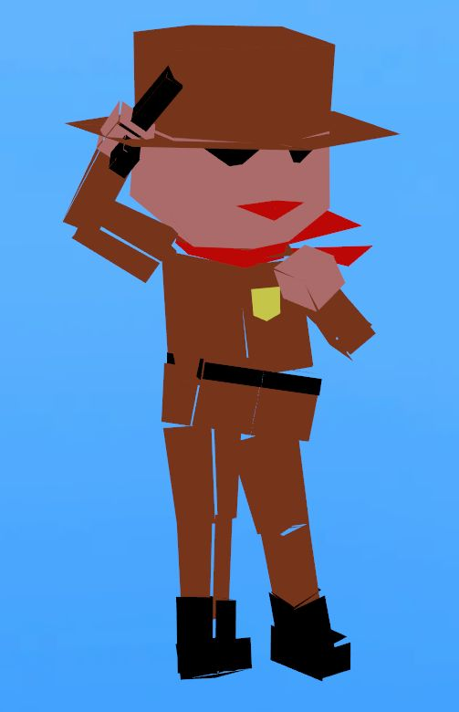
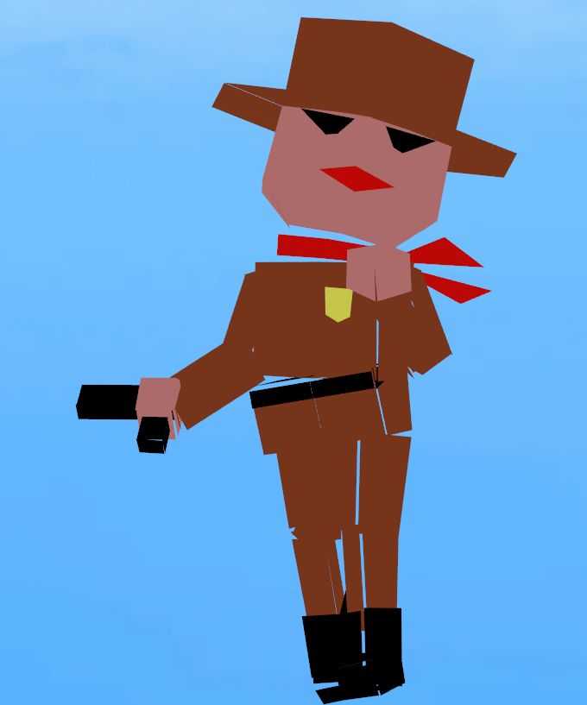
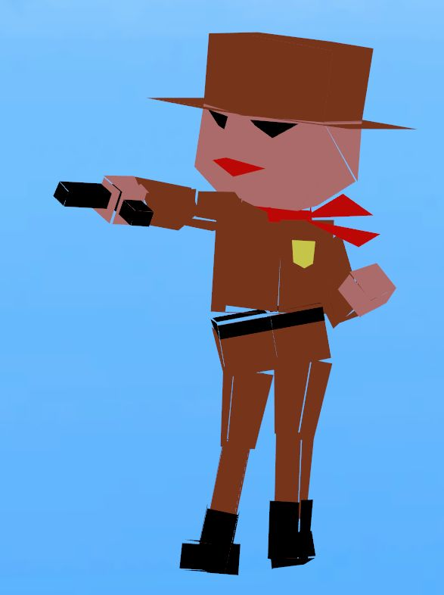
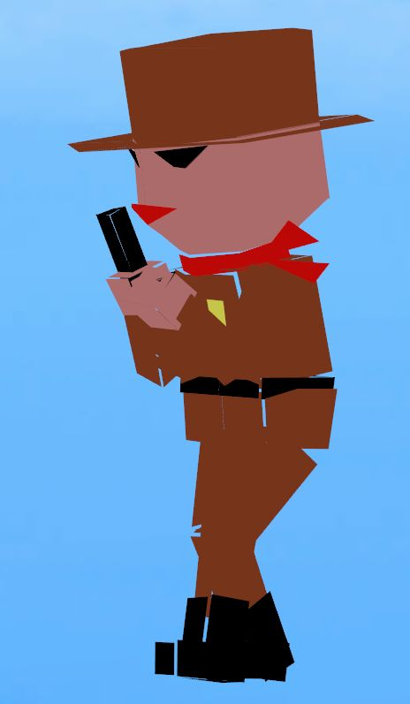
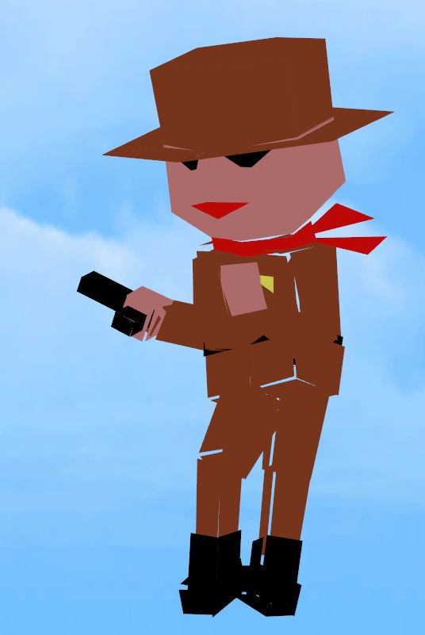
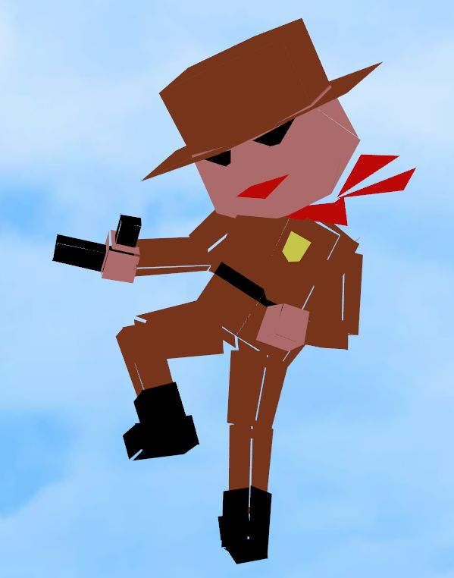
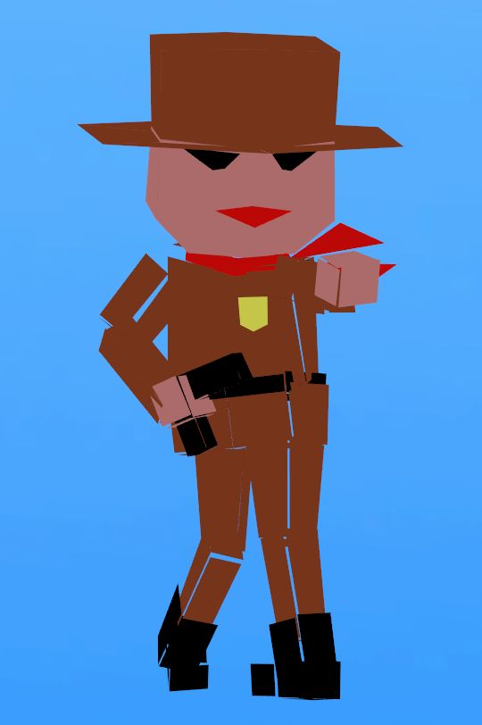
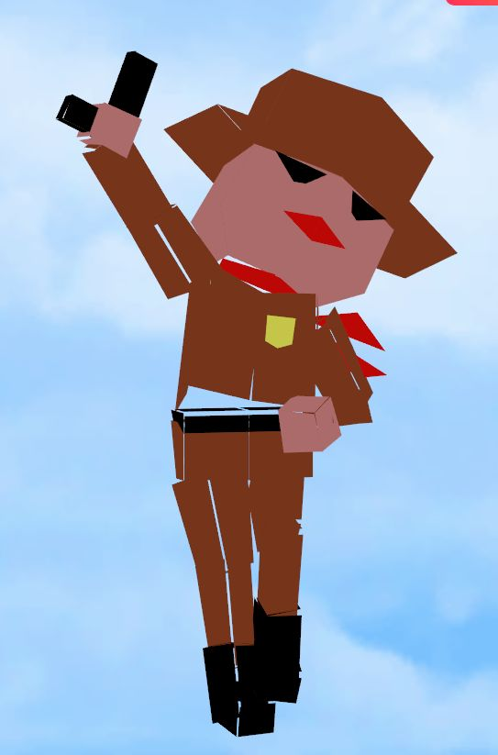
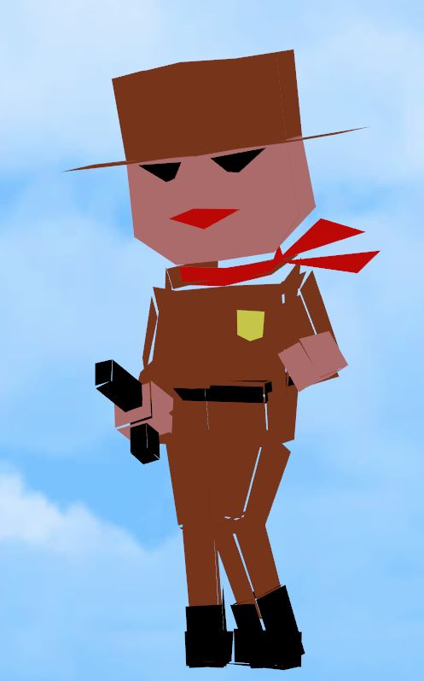
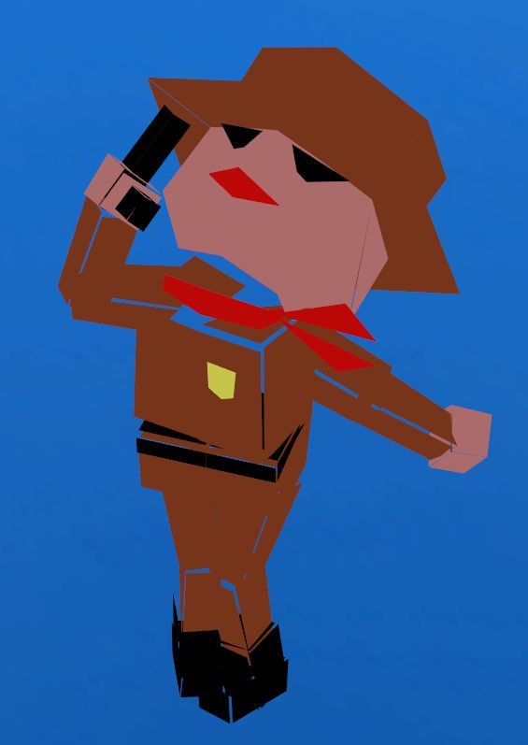
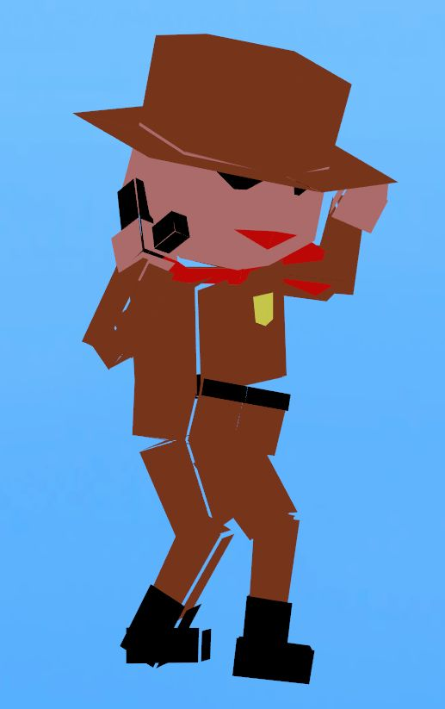
Stable Diffusion ： LoRa ファイル作成(学習)
50枚の画像で学習をしたLoRaファイル(gunman.safetensors)を作成

Slide 6
Stable Diffusion ： LoRa で画像生成

